Slide 1
はじめての SQL
第1〜5章 ダイジェスト
SQLite で学ぶ、データベース操作の基本
Notes:
「SQL1年生」をもとに作成した、データベースのしくみについてのPowerPointを発表させていただきます。

Slide 2
目次
第1章 SQLとデータベースの基本
SQL・RDBMS・テーブルとは？
1
第2章 データを取り出す（SELECT）
SELECT／WHERE／条件式
2
第3章 データを集計・加工する
関数／GROUP BY／並べ替え
3
第4章 データを変更する（CRUD）
INSERT／UPDATE／DELETE
4
第5章 複数テーブルで管理する
テーブル設計／制約／JOIN
5
まとめと、これからの学習
学んだSQLの整理と次のステップ
★
Notes:
第1章でSQLとデータベースの基本を押さえ、第2章で『データを取り出す』SELECT、第3章で集計や並べ替えといった加工、第4章で追加・更新・削除のCRUD、第5章で複数のテーブルを設計して結合するところまで進み、最後に学んだことを整理する。この順番どおりに、進めていきます。

Slide 3
1
第1章
SQLについて学ぼう
そもそも、データベースとSQLって何だろう？
Notes:
まずは第1章、土台となる考え方です。データベースとSQLが、それぞれ何を指す言葉なのかを整理します。

Slide 4
第1章 SQLについて学ぼう
データベースと SQL とは？
データベース
RDBMS
SQL
データの集まり＋管理のしくみ。
目的の1件を素早く取り出せる。
表でデータを管理する主流のDB。
例：Oracle／MySQL／SQLite。
RDBMSへの命令文（クエリ）。
標準規格（ANSI・ISO）で応用可。
表を表す言葉 ― テーブル（表全体）の中の、それぞれの呼び名
カラム（縦の列）
▼
date
item_name
price
customer
2023-04-10
リンゴ
360
ウサ田
2023-04-11
バナナ
400
サル橋
レコード（横の行＝1件分） ▶
2023-04-12
イチゴ
800
イヌ山
◀ フィールド（1つのマス）
Notes:
データベースとは、データの集まりと、それを管理するしくみ＝DBMSをまとめた呼び方です。中でも、データを表の形で管理するリレーショナル型＝RDBMSが今の主流で、OracleやMySQL、そして今回使うSQLiteなどがあります。SQLは、このRDBMSにお願いする命令文で、基本は各データベース共通なので一度覚えれば応用が効きます。表の呼び名は下の図のとおりです。縦の列がカラム、横の行が1件分のレコード、そして列と行が交わる1つのマスがフィールドです。

Slide 5
第1章 SQLについて学ぼう
準備から、テーブル作成までの流れ
SQLite の特徴
コマンドプロンプトでの操作
.read chap1_sales.sql -- SQL文をまとめて実行
sqlite3 sample.db -- 起動（DBを開く/作成）
.tables -- テーブル一覧を表示
.exit -- 安全に終了する
軽量で高速・複雑な設定が不要・導入がかんたん。小規模システムやIoT機器などで広く使われる。
sales テーブル（練習用データ）
フルーツ店の売上表。5つのカラムを持つ。date / item_name / item_count / price / customer
ヒント：「.」で始まるのはSQLite独自のコマンド。SQL文ではありません。
Notes:
SQLiteは軽くて設定もいらず、すぐ始められるのが魅力です。コマンドプロンプトで sqlite3 sample.db と打つと起動し、sample.db というデータベースを開きます。続いて .read で用意されたSQL文をまとめて実行すると、練習用の sales テーブル、フルーツ店の売上表ができます。.tables で一覧を確認し、終わるときは .exit。ここで大事なのは、ドットで始まる命令はSQLiteだけの便利コマンドで、SQL文とは別物だという点です。

Slide 6
2
第2章
データを取り出そう
SELECT文で、欲しいデータだけを取り出す
Notes:
第2章は、データベースの基本中の基本、データを取り出す操作です。テーブル全部ではなく、欲しい列・欲しい行だけをピンポイントで取り出す方法を見ていきます。

Slide 7
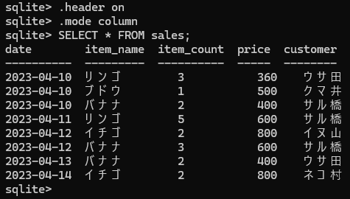
第2章 データを取り出そう
SELECT の基本
SELECT * FROM sales; -- salesの全データを取り出す
SELECT * FROM … テーブルの全カラムを取り出す
カラム名を指定 SELECT customer FROM sales; で列だけ
DISTINCT 重複した値をまとめて除く
▲ .mode column で整えた sales テーブル
AS 見出しに分かりやすい別名を付ける
.header on / .mode column 結果を見やすい表形式に整える
Notes:
データを取り出す命令がSELECTです。SELECT アスタリスク FROM sales と書けば、salesテーブルの全データが出てきます。列を選びたいときはアスタリスクの代わりにカラム名を書きます。同じ値が並ぶときはDISTINCTで重複を避け、ASを使えば見出しに別名を付けられます。さらに .header on と .mode column を使うと、右の画面のように見やすい表の形で表示できます。

Slide 8
第2章 データを取り出そう
WHERE で「条件」をつける
SELECT * FROM sales WHERE item_name = 'リンゴ';
SELECT * FROM sales WHERE item_count >= 2 AND customer = 'サル橋';
比較演算子
AND / OR / NOT
= <> > < >= <=
複数条件を組み合わせ。優先はカッコ ( )
IN ( … )
BETWEEN a AND b
リストのいずれかに一致する
aからbまでの範囲を指定
Notes:
取り出す行をしぼるのがWHEREです。WHERE item_name イコール リンゴ、と書けばリンゴの行だけ取り出せます。比較には イコールや、等しくないを表す小なり大なり、大小の記号を使います。ANDやOR、NOTでいくつもの条件を組み合わせられ、優先順位はカッコで整理します。決まった候補のどれかに当てはめたいときはIN、『いくつからいくつまで』の範囲はBETWEENが便利です。

Slide 9
3
第3章
データを集計・加工しよう
件数・合計・平均…まとめて計算する
Notes:
第3章は、取り出したデータを加工する章です。1件ずつ見るのではなく、件数や合計、平均といった形でまとめて計算したり、グループごとに集計したり、並べ替えたりして、データを『使える情報』に変えていきます。

Slide 10
第3章 データを集計・加工しよう
集計関数でまとめて計算
COUNT
SUM
AVG
MIN
MAX
件数を数える
合計を出す
平均を出す
最小値
最大値
SELECT SUM(price) FROM sales;
-- 全部の代金を合計 → 4460
SELECT MIN(price), MAX(price) FROM sales;
-- 一番安い値と高い値を同時に
関数って？カラムを渡すと、決まった計算をして1つの答えを返してくれる道具。「全部でいくつ？」に一発で答える。
Notes:
ここからは関数を使っていきます。関数は、カラムを渡すと決まった計算をして答えを返す道具です。代表が5つ。COUNTは件数、SUMは合計、AVGは平均、MINとMAXは最小・最大です。たとえば SELECT SUM price FROM sales とすれば、代金の合計4460が一発で出ます。MINとMAXを並べれば、一番安い商品と高い商品の値段も同時にわかります。

Slide 11
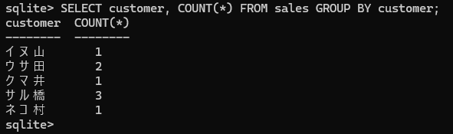
第3章 データを集計・加工しよう
グループ化・絞り込み・並べ替え
SELECT customer, COUNT(*) FROM sales
GROUP BY customer;
GROUP BY 同じ値ごとにまとめて集計（例：お客さんごとの来店回数）
▲ お客さんごとの来店回数を集計
GROUP_CONCAT グループ内の値を1つにつなげて表示
HAVING グループへの条件（WHEREは行、HAVINGはグループ）
ORDER BY 並べ替え。ASC＝昇順／DESC＝降順、複数キーも可
Notes:
次はグループ化です。GROUP BY customer とすると、お客さんごとにまとめて集計でき、右のように誰が何回来たかがわかります。グループ内の値をつなげて見せるGROUP_CONCATもあります。そして条件の絞り込みでは、行に対する条件はWHERE、グループに対する条件はHAVINGと役割が分かれています。最後にORDER BYで並べ替えをします。ASCで小さい順、DESCで大きい順、複数の基準も指定できます。

Slide 12
第3章 データを集計・加工しよう
句を組み合わせる ― 書く順番
SELECT
FROM
WHERE
GROUP BY
HAVING
ORDER BY
取り出す列
対象のテーブル
行の条件
グループ化
グループの条件
並べ替え
この順番で書くのがルール。必要な句だけを選んで組み合わせれば、「◯◯を、条件で絞って、グループ化して、多い順に」といった複雑な取り出しも1文で書けます。
Notes:
これらの句は、書く順番が決まっています。SELECT、FROM、WHERE、GROUP BY、HAVING、ORDER BYの順です。全部を毎回使う必要はなく、必要なものだけを選んで組み合わせます。この順番さえ守れば、『バナナ以外を、商品ごとにまとめて、合計が多い順に並べる』といった複雑な取り出しも、たった一つのSQL文で書けるようになります。

Slide 13
4
第4章
データを変更しよう
作る・更新する・消す ― CRUD
Notes:
第4章は、データそのものを変える操作です。作る・読む・更新する・消す。この4つの頭文字をとってCRUDと呼びます。読むであるSELECTはもうやっているので、ここでは残りの、追加・更新・削除を見ていきます。

Slide 14
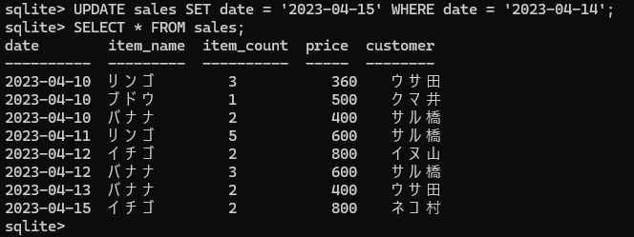
第4章 データを変更しよう（CRUD）
INSERT・UPDATE・DELETE
INSERT 追加
INSERT INTO sales VALUES ( … );カラム名は省略がおすすめ
UPDATE 更新
UPDATE sales SET price = 400 WHERE … ;SETで新しい値を指定
▲ UPDATE で日付を更新した結果
DELETE 削除
DELETE FROM sales WHERE … ;テーブルごとは DROP TABLE
⚠ WHERE を忘れると全件が変わる！ 条件なしのUPDATE・DELETEは全行が対象。変更前は .backup でバックアップを。
Notes:
データを変える3つの命令です。追加はINSERT。INSERT INTO テーブル VALUES と書いて値を並べます。更新はUPDATE。SETで新しい値を指定し、WHEREでどの行かを決めます。削除はDELETE FROM。テーブルごと消すならDROP TABLEです。ここで一番の注意点です。UPDATEやDELETEでWHEREを付け忘れると、全ての行が更新・削除されてしまいます。作業の前には必ず .backup でバックアップを取っておくことが安心です。

Slide 15
5
第5章
複数テーブルで管理しよう
テーブルを分けて、結合して使う
Notes:
最後の第5章は、いよいよリレーショナルデータベースの本領、複数のテーブルを扱う章です。情報を上手に分けて2つの表にし、それを結合して1つの結果として取り出す。設計と結合がテーマです。

Slide 16
第5章 複数テーブルで管理しよう
テーブルの設計と作成
命名規則
CREATE TABLE でテーブルを作る
CREATE TABLE item (
item_id INTEGER PRIMARY KEY,
item_name TEXT NOT NULL,
price INTEGER NOT NULL,
farm TEXT NOT NULL,
date TEXT NOT NULL
);
英小文字・数字・_（アンダースコア）で、アルファベット始まり。予約語は避ける。
データ型
TEXT＝文字列／INTEGER＝整数／REAL＝小数 など。
なぜ分ける？売上（sales）と商品（item）を別の表にし、共通の item_id でつなぐ。商品情報の重複がなくなり、管理がすっきりする。
制約（ルール）
PRIMARY KEY＝主キー（重複・NULL禁止）NOT NULL＝必ず値を入れる（入れ忘れ防止）
Notes:
新しいテーブルを作る前に、名前の付け方や型を決めます。名前は英語の小文字と数字とアンダースコアで、アルファベット始まりです。データ型は、文字列ならTEXT、整数ならINTEGERなどを指定します。さらに制約というルールを付けられます。主キーのことであるPRIMARY KEYは、重複もNULLも許さない、レコードを見分ける鍵となります。NOT NULLは入れ忘れを防ぎます。CREATE TABLEでこれらをまとめて指定してテーブルを作ります。今回は売上のsalesと商品のitemに分け、共通のitem_idでつなぐ設計にしています。

Slide 17
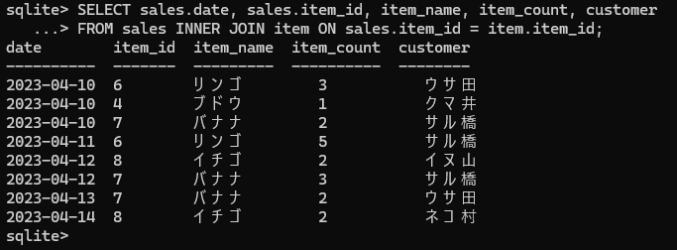
第5章 複数テーブルで管理しよう
テーブルの結合・計算・書き出し
SELECT sales.date, item_name, item_count, customer
FROM sales
INNER JOIN item ON sales.item_id = item.item_id;
INNER JOIN … ON 共通の列（item_id）で2つの表を合体させる
▲ sales と item を結合した結果
計算する item_count * price（＋ − ＊ ／ ％）、ASで別名
集計と併用 SUM(item_count * price) で合計金額も
.mode csv / .once 結果をCSVに書き出し、Excelで開ける
Notes:
分けた表は、結合して使います。INNER JOINで、両方の表にある共通の列＝ここではitem_idを鍵にして、2つのテーブルを1つに合体させます。右がその結果で、売上に商品名や商品の個数が組み合わさっています。結合した表では、個数かける単価のような計算もでき、SUMと組み合わせれば合計金額も出せます。最後に .mode csv と .once を使えば、結果をCSVファイルに書き出してExcelで開くこともできます。

Slide 18
まとめ ― そして次のステップへ
身についたSQL
次に学ぶと広がること
SELECT
WHERE
集計関数
・サブクエリ（SQL文の中に SQL文を入れる）
・3つ以上のテーブルの結合
・他の RDBMS（MySQL・PostgreSQL など）
・日付関数・算術関数など、便利な関数
GROUP BY / HAVING
ORDER BY
INSERT / UPDATE / DELETE
CREATE TABLE
INNER JOIN
おつかれさまでした！ まずは自分の手で SELECT を打つところから始めましょう。
Notes:
最後にまとめです。データを取り出すSELECTとWHERE、集計のための関数とGROUP BY、並べ替えのORDER BY、データを変えるINSERT・UPDATE・DELETE、そしてテーブルを作るCREATE TABLEと結合のINNER JOINまで、ひととおり触れました。次のステップとしては、SQL文の中にSQL文を入れるサブクエリや、3つ以上の表の結合、MySQLなど他のデータベースへの応用があります。以上で発表のほうを終わります。

